Slide 1

KELOMPOK 2
SISTEM KOMPUTER & PEMROGRAMAN DASAR
Nur Rauuf Hidayat Lakonie
Bima Arya Pratikto
Gilang Ramadhan
Fatahillah Virziansyah
Bayu Duta Muhardika
Fadilah Abdul Haris
Muhammad Isna Alaidrus
“Penggunaan FlowChart, Tutorial Penginstallan Visio 2007 & Virtual Basic 6.0”
SMK MUHAMMADIYAH 04 SLIPI – X TKJ 2

Slide 2
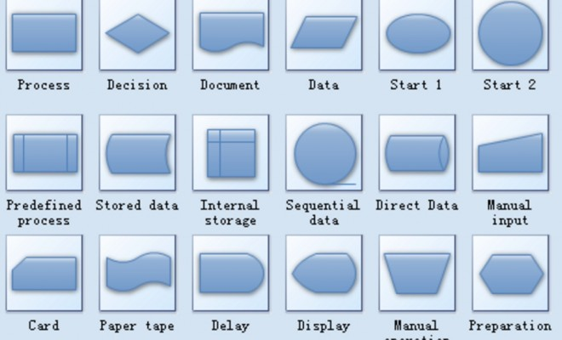
PENGUNAAN FLOWCHART
Flowchart merupakan gambar atau bagan yang memperlihatkan urutan dan hubungan antar proses beserta instruksinya. Gambaran ini dinyatakan dengan simbol. Dengan demikian setiap simbol menggambarkan proses tertentu. Sedangkan hubungan antar proses digambarkan dengan garis penghubung.
Flowchart ini merupakan langkah awal pembuatan program. Dengan adanya flowchart urutan poses kegiatan menjadi lebih jelas. Jika ada penambahan proses maka dapat dilakukan lebih mudah. Setelah flowchart selesai disusun, selanjutnya pemrogram (programmer) menerjemahkannya ke bentuk program dengan bahasa pemrograman.

Slide 3
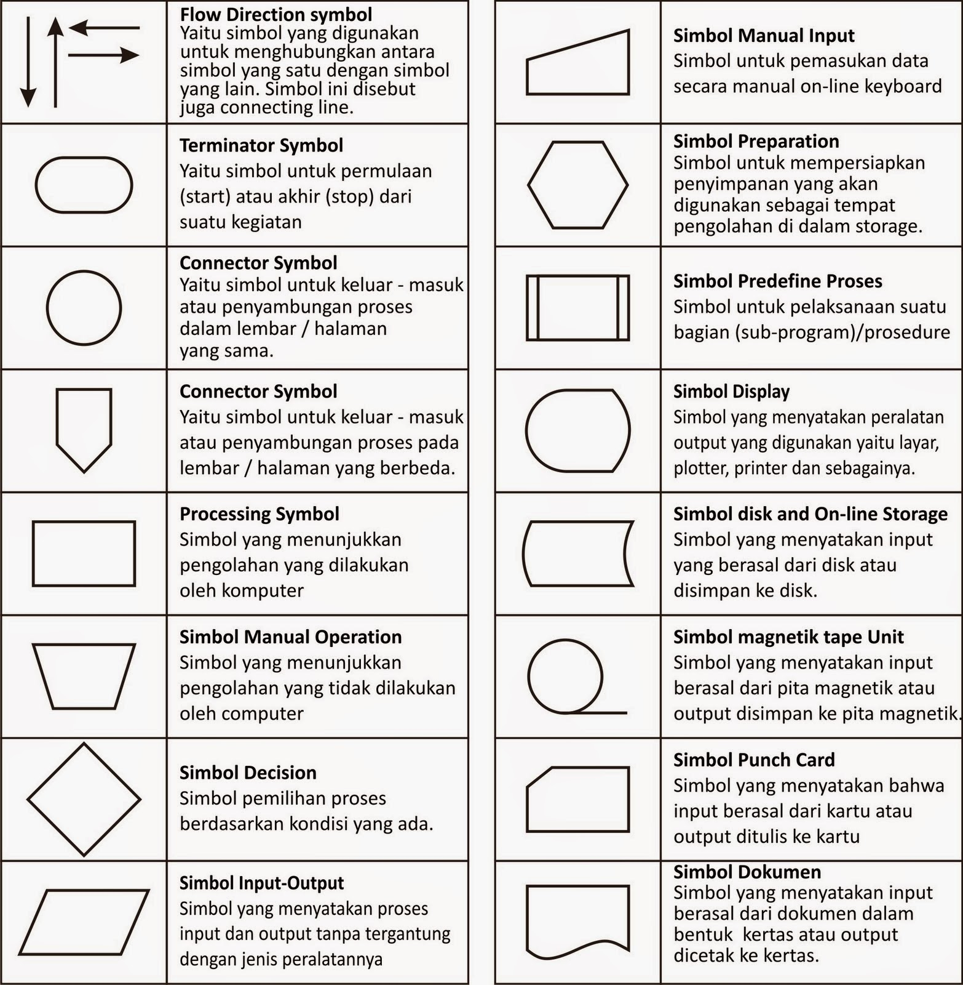

Slide 4

Microsoft Visio
Microsoft Visio adalah aplikasi yang digunakan untuk merancang suatu model perencanaan, model ini dimanfaatkan untuk kebutuhan developer maupun engineering yang didesain untuk berbagai macam kebutuhan.Merupakan suatu aplikasi yang didesain khusus untuk membantu dalam membuat diagram seperti Flowchart, Grantt Chart, Data Flow, Gambar Jaringan, Gambar Denah Bangunan, dan juga pembuatan Gambar Teknik, Gambar Elektronik, serta desain lainnya.

Slide 5
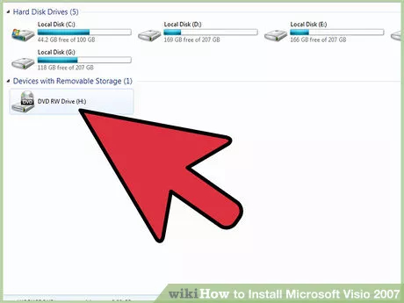
Tutorial Instalasi Ms. Visio 2007
Persyaratan nya untuk menginstall Microsoft Office Visio 2007 adalah:
Sistem Operasi:Windows XP Service Pack 2 ke atas
RAM:256 MB
Hard Disk Spaces:1.5 GB atau secukupnya
CPU:berkecepatan prosesor nya adalah 233 mHZ
1 Masukan DVD Rom Visio 2007 ke dalam DVD Drive

Slide 6
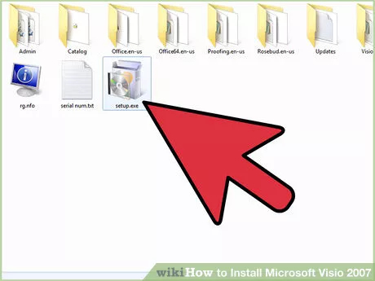
Setelah “CD/DVD Drive” di klik.Klik setup.exe

Slide 7
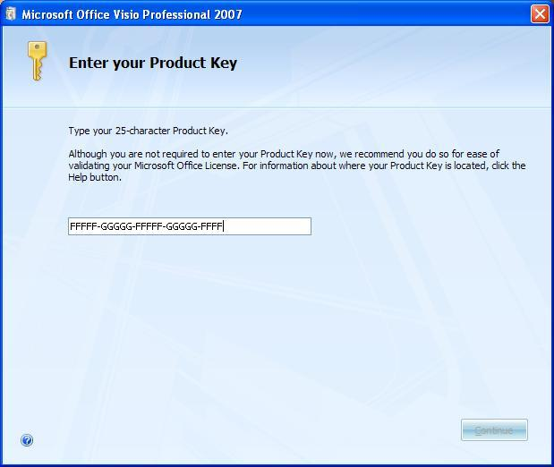
Setelah di klik 2 kali setup.exe nya,Di dalam penginstalan Microsoft Office Visio Professional 2007 memasukkan Produck Key/Serial Number.
Setelah Product Key dimasukkan klik tombol Continue.

Slide 8
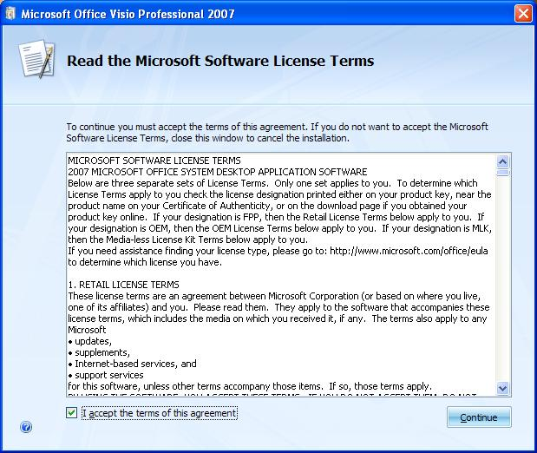
4 Setelah ini, jendela berikutnya muncul menyoroti Baca Microsoft Software License Terms. Setelah hati-hati membaca perjanjian lisensi, pilih centang
“I accept the terms of this agreement”, dan kemudian klik tombol Continue.

Slide 9
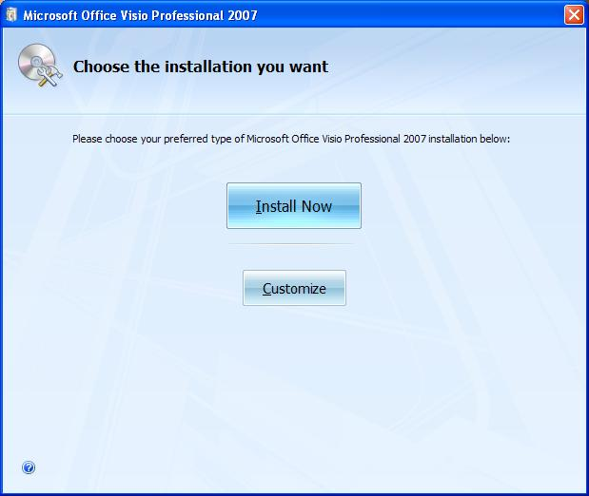
Pada langkah berikutnya akan meminta Anda untuk memilih instalasi yang Anda inginkan. Klik pada tombol Install Now untuk memulai instalasi.

Slide 10
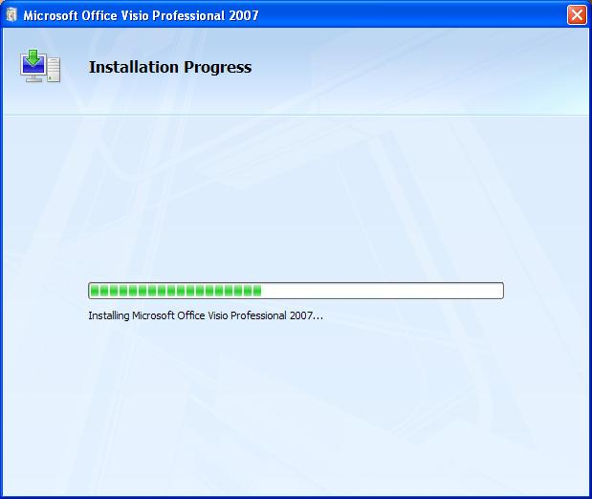
Sekarang Anda akan menunggu untuk instalasi untuk menyelesaikan

Slide 11
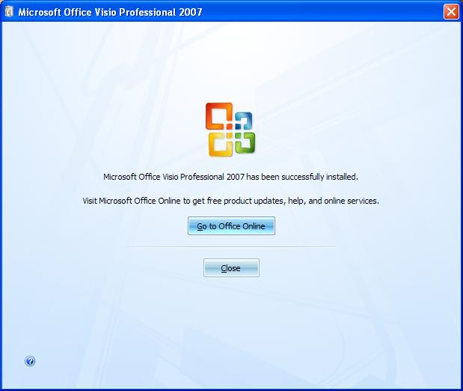
Anda akan sekarang telah berhasil menyelesaikan instalasi. Kemudian klik tombol Close untuk keluar installer

Slide 12

Visual Basic 6.0
Secara umum, visual basic adalah bahasa pemrograman yang paling mudah dimengerti dan banyak digunakan. Visual basic adalah pemrograman berbasis Windows, dimana dalam tingkat dasar untuk melakukan pemrograman visual basic cukup sederhana yaitu dengan mengatur menu, dan menggunakan bahasa Inggris sederhana sebagai bahasa pemrogramannya
Kegunaan Visual Basic adalah untuk membuat program berbasis Windows mulai yang sederhana sampai pemrograman yang lebih kompleks. Contohnya adalah pembuatan aplikasi kasir atau perpustakaan.
Untuk membuat aplikasi sederhana dengan visual basic maka kita harus menguasai bahasa pemrograman C++. Visual Basic yang paling banyak digunakan adalah Microsoft Visual Basic

Slide 13
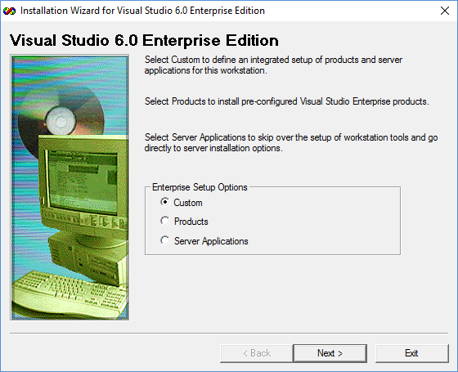
Tutorial Instalasi Visual Basic 6.0
Pilih file instalasi Visual Basic yang berformat .exe , Pastikan run sebagai Administrator dan Pilih Custom

Slide 14
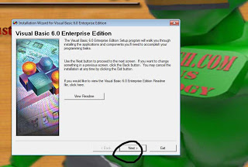
Setelah Run Program Akan muncul tampilan jendela seperti diGambar . kalo mau baca Readme nya Silahkan , kalo ga ya udah Next aja.

Slide 15
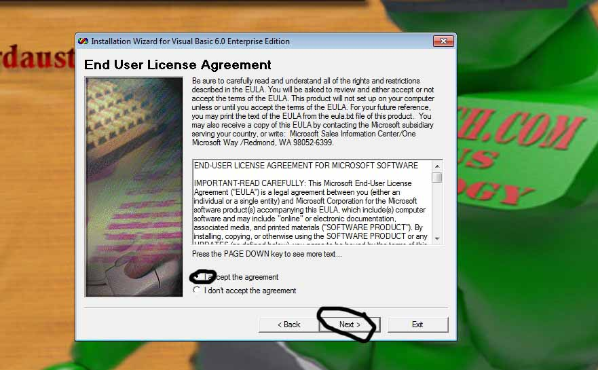
Setelah Next Ada Licence Agreement. Centang Dulu “I Accept The Agreement” nya lalu Klik Next untuk melanjutkan

Slide 16
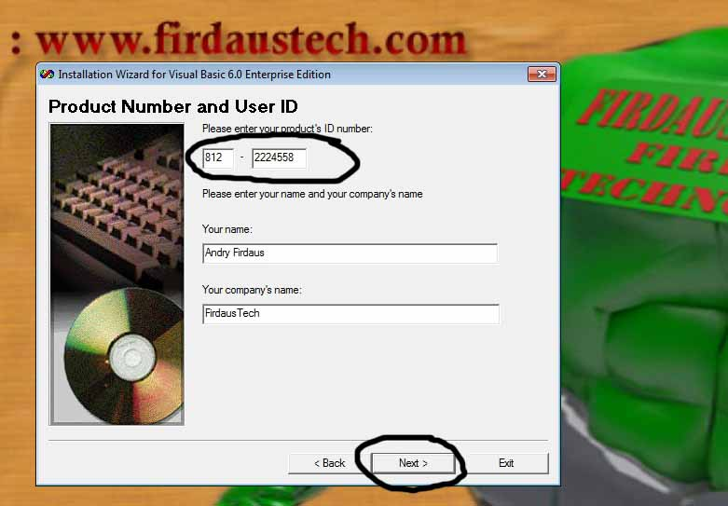
Masukkan CDKey Serial Number pada paket Pembelian

Slide 17
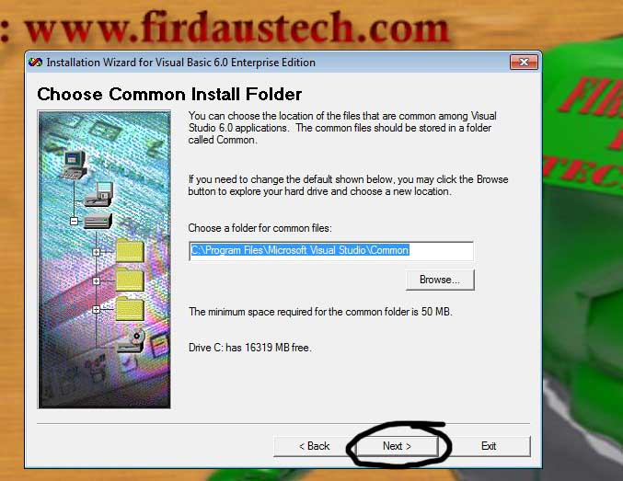
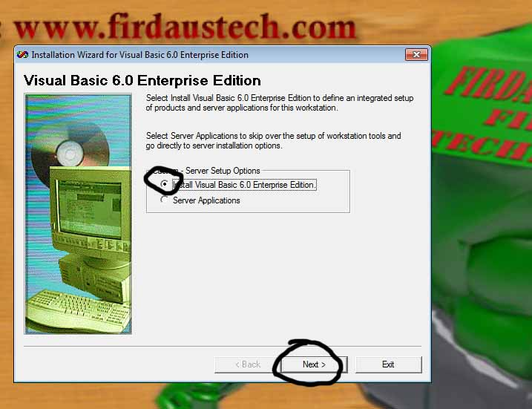
Setelah di klik next akan tampil tampilan seperti gambar. Pilih Install Visual Basic 6.0 . karena kita kan tujuanya instal visual basic
Akan tampil jendela seperti di gambar , Lalu pilih next lagi

Slide 18
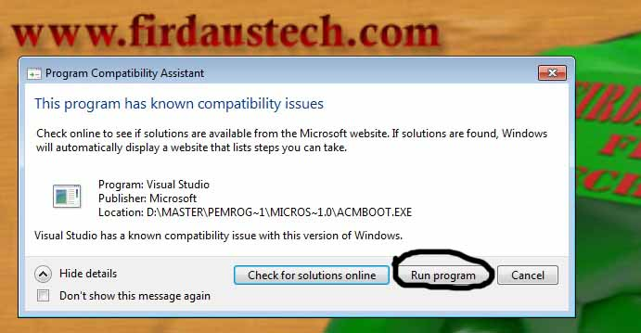
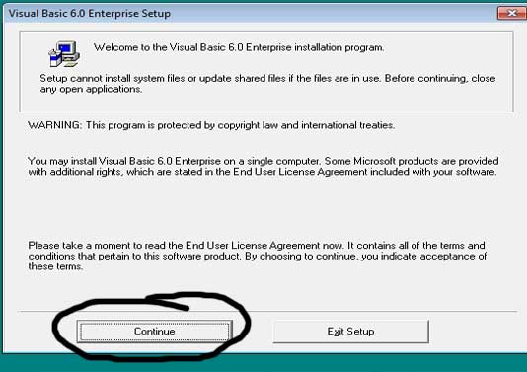
Bila muncul jendela seperti di gambar . Pilih run Program lagi
Akan tampil gambar , Klik Continue
Setelah lanjut , Maka akan ada window lagi , Pilih OK

Slide 19
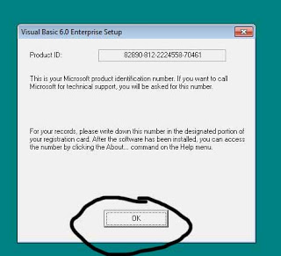
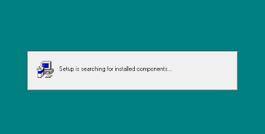
Jendela akan memunculkan Serial Number yang kamu ketik dari paket pembelian , Pilih Ok lagi
Setelah memilih ok pada gambar sebelumnya , VB 6 akan melakukan pengkopian pada folder instalasi di drive c. tunggu sampai proses instalasi selesai.

Slide 20

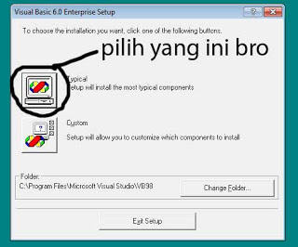
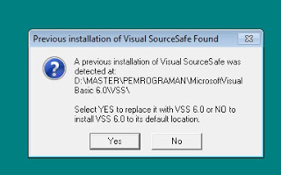
Proses Loading…
Jika Kamu Pernah menginstall Visual basic sebelumnya , Maka akan muncul jendela seperti digambar , Klik “Yes” , Jika belum , maka jendela seperti digambar tidak akan muncul dan langsung saja ketahap berikutnya.
Setelah Itu akan tampil Gambar 16 dan Pastikan Folder sudah benar lalu Pilih yang “Typical” ya

Slide 21
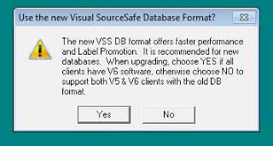
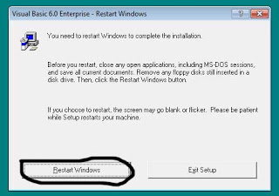
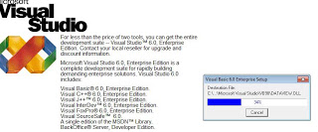
Pilih ‘’Yes’’
Setelah Instalasi Selesai semua visual basic akan meminta untuk Restart Windows mas bro. Pilih Restart Windows. Dan ingat Sebelum Restart Pastikan Dokument atau aplikasi semuanya di tutup agar aman.
Dan Sekarang baru vb6 akan melakukan instalasi untuk menyelesaikan semua komponent.

Slide 22
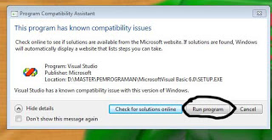
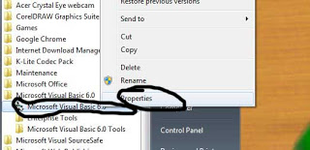
Sampai Di atas Semua nya sudah Selesai Instalasinya . Dan Sekarang Saya akan Kasih Tips Untuk anda yang menggunakan Windows 7 agar VisualBasic nya bisa berjalan dengan normal dan lancar. Ikuti cara di bawah ini. Pada Icon Program vb6 nya klik kanan, lalu Pilih “Properties”
Setelah Komputer hidup kembali akan muncul lagi Jendela Seperti digambar. Pilih “Run Program”

Slide 23
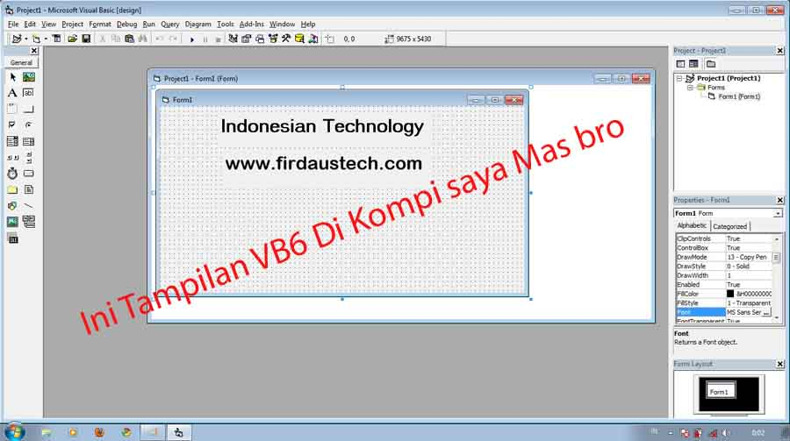
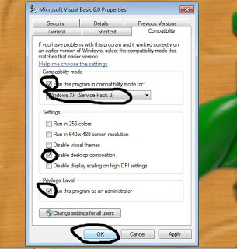
Setelah itu Pilih tab Compatibility, lalu Centang Run Program in Compatibility mode for. lalu pilih yang Windows XP (Service page 3). Lalu Centang juga Disable Desktop Composision (ini untuk memperlancar vb6 berjalan untuk mematikan animasi atau thema yg tidak di perlukan di windows 7). Lalu Centang juga Run the Program an Administrator . Lalu tekan Ok
Selesai lah Instalasi Visual Basic 6 Full Version ini . dan ini tampilan antarmuka aplikasinya

Slide 24

Terimakasih , Semoga apa yang telah kami sampaikan ,Dapat menambah wawasan Ilmu pengetahuan kita Semua , Aamiin
Assalamu’alaikum wr. wb
JUAL DATABASE MURAH , YUK CEK IG KITA KAKAK :D
Gilangrmdhnkto
Virziansyah_96
Rauuf_lakonie
Bimbim_bum26
Fadilah_836
Bayu_mhrdka
Muhammad_isna

